Slide 1
Комитет по образованию Государственное бюджетное профессиональное образовательное учреждение «Педагогический колледж № 4 Санкт-Петербурга» ТЕМА: ПРЕЗЕНТАЦИЯ МУЗЕЯ « ВОЛШЕБНЫЕ МЕТЁЛОЧКИ » Киселёвой Светланы Игоревны студентки 33 а группы специальность 050148 «Педагогика дополнительного образования» Преподаватель Ковальчук Ольга Алексеевна Санкт-Петербург 2015

Slide 2
АКТУАЛЬНОСТЬ МУЗЕЯ В современном мире существуют пробелы в области гигиены полости рта. Многим детям необходимо лечение зубов, некоторые дети забывают почистить зубы утром и лишь единицы чистят их вечером. Поэтому я посчитала данную тему актуальной и способной изменить сложившуюся ситуацию к лучшему.

Slide 3
Цель: Познакомить детей с историей развития зубной щётки. С правилами личной гигиены. Формировать познавательный интерес к человеку. Задачи: Образовательные: Расширять представления детей о зубной щётке, ее назначении, истории происхождения, материалах из которых они сделаны. Развивающие: Развивать мышление, общую и мелкую моторику, коммуникативные навыки. Воспитательные: Воспитывать соблюдение правил личной гигиены. Воспитывать желание иметь красивые и здоровые зубы.

Slide 4
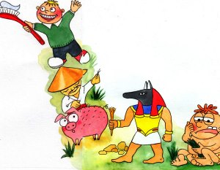
Зубная щётка в древности или немного истории

Slide 5
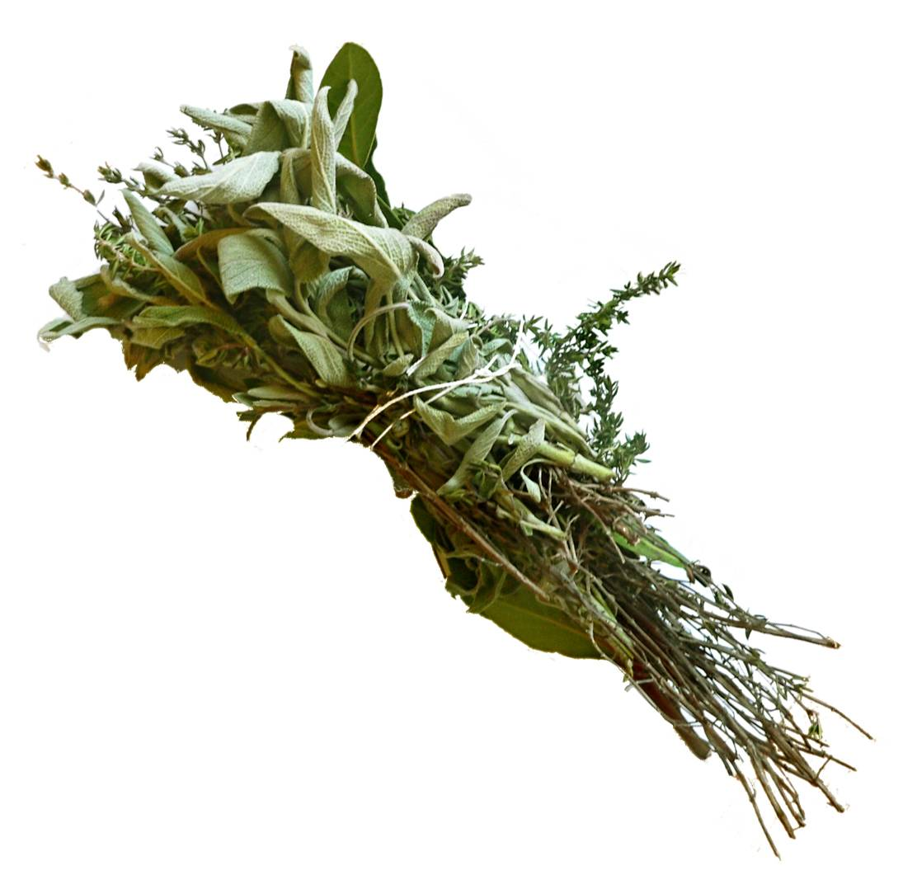
Подобием зубной щетки у древних людей был пучок травы, которым они терли зубы.

Slide 6
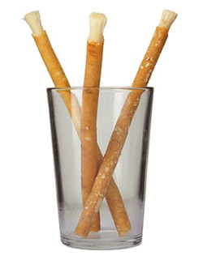
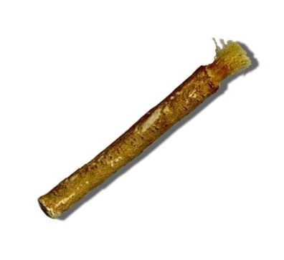
В древнем Египте пользовались деревянной палочкой с разжёванным «веничком» с одной стороны

Slide 7
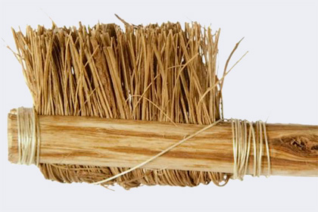
Щётки из щетины животных

Slide 8
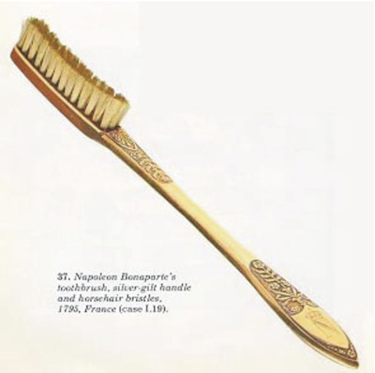
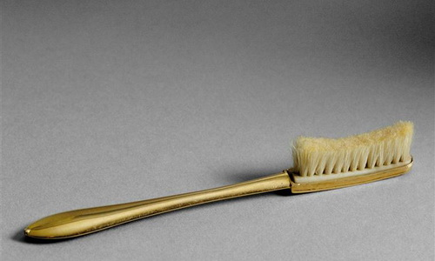
Королевские зубные щетки

Slide 9
Современные нейлоновые зубные щётки

Slide 10
Зубные щётки для самых маленьких

Slide 11
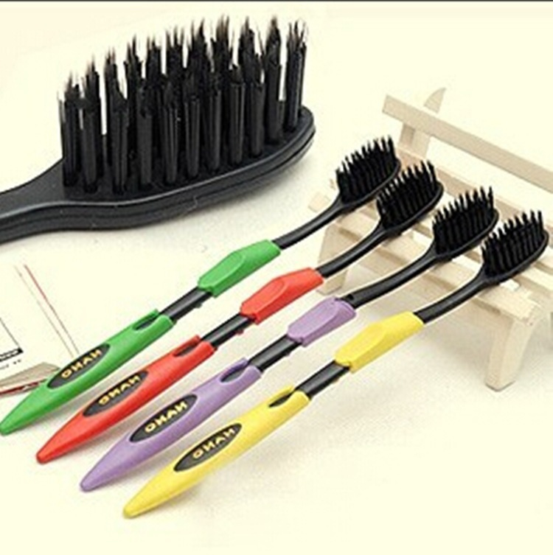
Бамбуковые антибактериальные зубные щётки

Slide 12
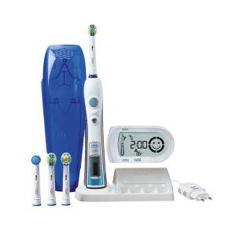
Электрические зубные щётки

Slide 13
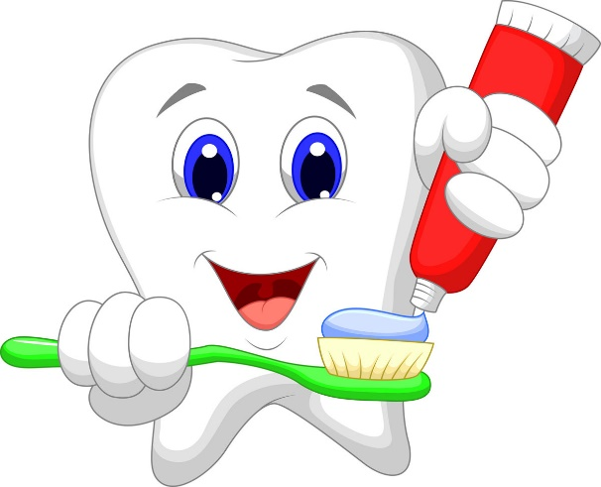
Уход за зубной щёткой
Рекомендует дважды в неделю опускать зубную щетку в средство для полоскания рта на 10-15 минут.
Лучше всего хранить зубную щетку в сухом и открытом месте, каковым ванная, к сожалению, не является.
Каждые три месяца покупать новую щетку взамен старой.

Slide 14
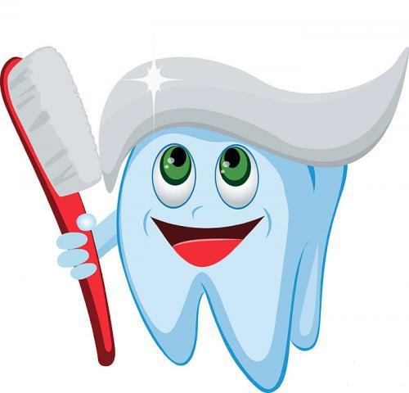
Как правильно чистить зубы зубной щеткой?
Надо чистить каждый зуб, Верхний зуб, нижний зуб, Даже самый дальний зуб, — Очень важный зуб. Изнутри, снаружи три, Три снаружи, изнутри.

Slide 15
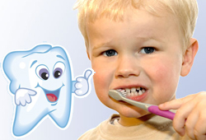
Правила ухода за зубами.
чистить зубы нужно два раза в день
пользуйся только своей зубной щёткой
после еды всегда полощи рот кипячёной водой
не ковыряй в зубах острыми предметами
не грызи зубами орехи, сахар, твёрдые конфеты
посещай стоматолога не менее двух раз в год.

Slide 16
Интерактивная деятельность детей в музее

Slide 17
Детям предлагается
Демонстрация основных движений зубной щёткой при чистке зубов и повтор этих движений детьми
Рисунок фантазия «Зубная щётка моей мечты» рисуют дети

Slide 18
Дети чистят кукле зубки

Slide 19
Массаж пальчиков зубной щёткой
Я возьму зубную щётку, Чтоб погладить пальчики. Станьте ловкими скорей, Пальчики — удальчики

Slide 20
Игра с зеркалом «Мои зубки»

Slide 21
Рисование зубной щёткой

Slide 22
Рисование зубной щёткой методом напрыска

Slide 23
Рисунок зубной щёткой

Slide 24
Пути развития музея
Открытие зала-выставки в котором детям предлагается:
Показ альбома с рисунками детей
Демонстрация и рассказ о происхождении первой расчёски, мыла, зубного порошка
Чтение пословиц и потешек, загадки о зубной щётке, расчёске, зубной пасте.

Slide 25
ЗАГАДКА
Костяная спинка,
Жёсткая щетинка,
С мятной пастой дружит,
Нам усердно служит.
(Что это ?)

Slide 26
А также предлагаются информационно-коммуникационные технологии
Показ мультфильмов по данной теме
Проведение дидактических игр
Демонстрация видео роликов и интересных фотографий

Slide 28
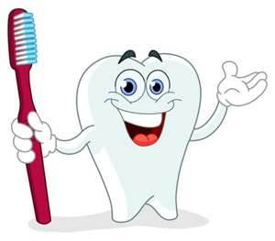
СПАСИБО ЗА ВНИМАНИЕ

